Slide 1
Go-Lang Generics
Eko Kurniawan Khannedy

Slide 2

Eko Kurniawan Khannedy
Technical architect at one of the biggest ecommerce company in Indonesia
12+ years experiences
www.programmerzamannow.com
youtube.com/c/ProgrammerZamanNow

Slide 3
Eko Kurniawan Khannedy
Telegram : @khannedy
Facebook : fb.com/ProgrammerZamanNow
Instagram : instagram.com/programmerzamannow
Youtube : youtube.com/c/ProgrammerZamanNow
Telegram Channel : t.me/ProgrammerZamanNow
Email : echo.khannedy@gmail.com

Slide 4
Sebelum Belajar
Go-Lang Dasar
Go-Lang Modules
Go-Lang Unit Test

Slide 5
Agenda
Pengenalan Generics
Type Parameter
Any dan Comparable
Type Sets
Type Approximation
Type Inference
Dan Lain-lain

Slide 6
Pengenalan Generics

Slide 7
Pengenalan Generic
Generic adalah kemampuan menambahkan parameter type saat membuat function
Berbeda dengan tipe data yang biasa kita gunakan di function, generic memungkinkan kita bisa mengubah-ubah bentuk tipe data sesuai dengan yang kita mau.
Fitur generics baru ada sejak Go-Lang versi 1.18

Slide 8
Manfaat Generic
Pengecekan ketika proses kompilasi
Tidak perlu manual menggunakan pengecekan tipe data dan konversi tipe data
Memudahkan programmer membuat kode program yang generic sehingga bisa digunakan oleh berbagai tipe data

Slide 9
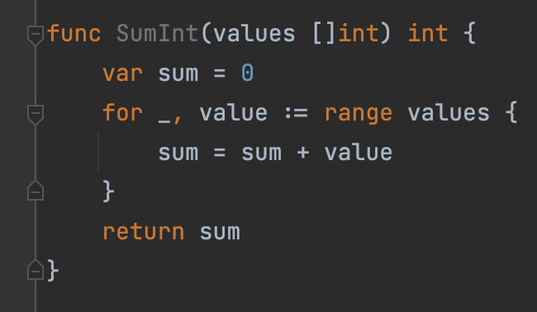
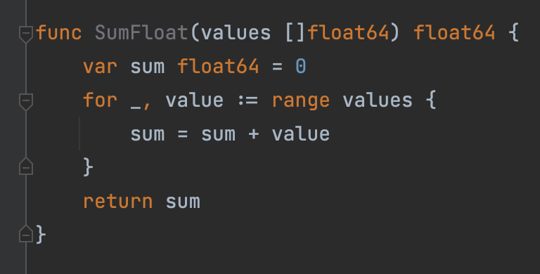
Kode : Contoh Kode Bukan Generic

Slide 10
Membuat Project

Slide 11
Membuat Project
go mod init ProgrammerZamanNow/belajar-golang-generics
go get github.com/stretchr/testify

Slide 12
Type Parameter

Slide 13
Type Parameter
Untuk menandai sebuah function merupakan tipe generic, kita perlu menambahkan Type Parameter pada function tersebut
Pembuatan Type Parameter menggunakan tanda [] (kurung kotak), dimana di dalam kurung kotak tersebut, kita tentukan nama Type Parameter nya
Hampir sama dengan di bahasa pemrograman lain seperti Java, C# dan lain-lain, biasanya nama Type Parameter hanya menggunakan satu huruf, misal T, K, V dan lain-lain. Walaupun bisa saja lebih dari satu huruf

Slide 14
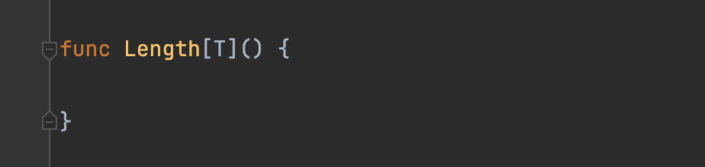
Kode : Type Parameter

Slide 15
Type Constraint
Di bahasa pemrograman seperti Java, C# dan lain-lain, Type Parameter biasanya tidak perlu kita tentukan tipe datanya, berbeda dengan di Go-Lang.
Dari pengalaman yang dilakukan para pengembang Go-Lang, akhirnya di Go-Lang, Type Parameter wajib memiliki constraint
Type Constraint merupakan aturan yang digunakan untuk menentukan tipe data yang diperbolehkan pada Type Parameter
Contoh, jika kita ingin Type Parameter bisa digunakan untuk semua tipe data, kita bisa gunakan interface{} (kosong) sebagai constraint nya
Type Constraint yang lebih detail akan kita bahas di materi Type Sets

Slide 16
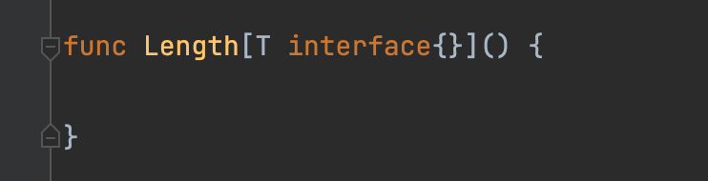
Kode : Type Constraint

Slide 17
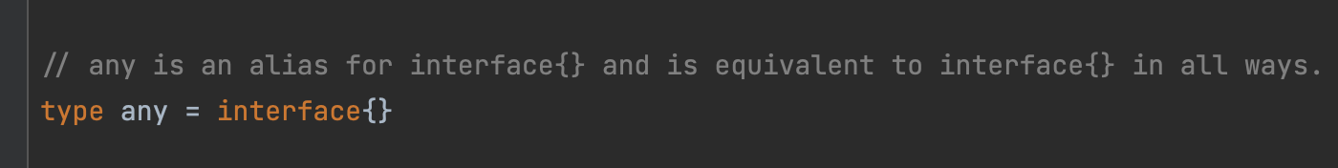
Tipe Data any
Di Go-Lang 1.18, diperkenalkan alias baru bernama any untuk interface{} (kosong), ini bisa mempermudah kita ketika membuat Type Parameter dengan constraint interface{}, jadi kita cukup gunakan constraint any

Slide 18
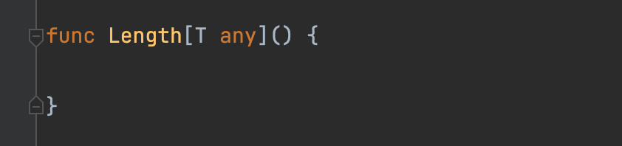
Kode : Tipe Data any

Slide 19
Menggunakan Type Parameter
Setelah kita buat Type Parameter di function, selanjutnya kita bisa menggunakan Type Parameter tersebut sebagai tipe data di dalam function tersebut
Misal nya digunakan untuk return type atau function parameter
Kita cukup gunakan nama Type Parameter nya saja
Type Parameter hanya bisa digunakan di functionnya saja, tidak bisa digunakan di luar function

Slide 20
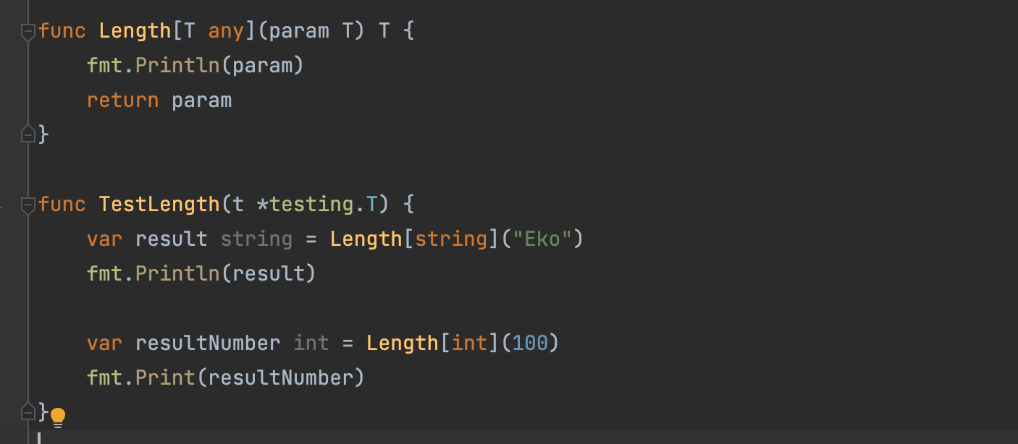
Kode : Menggunakan Type Parameter

Slide 21
Multiple Type Parameter

Slide 22
Multiple Type Parameter
Penggunakan Type Parameter bisa lebih dari satu, jika kita ingin menambahkan multiple Type Parameter, kita cukup gunakan tanda , (koma) sebagai pemisah antar Type Parameter
Nama Type Parameter harus berbeda, tidak boleh sama jika kita menambah Type Parameter lebih dari satu

Slide 23
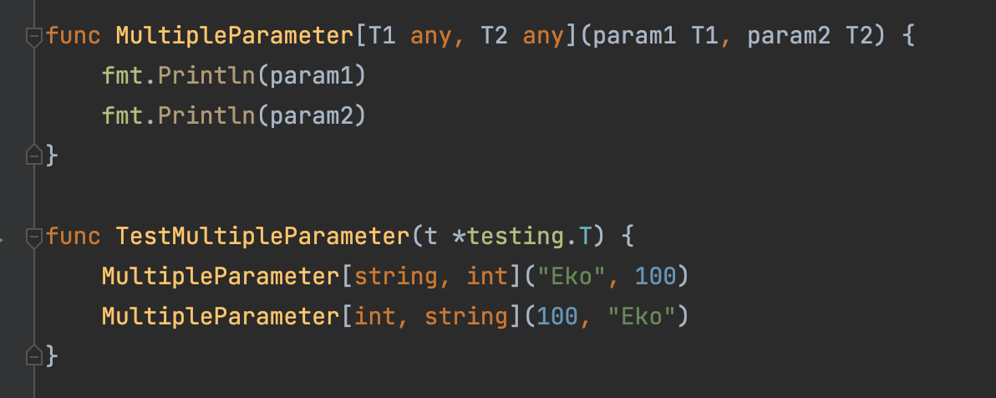
Kode : Multiple Type Parameter

Slide 24
Comparable

Slide 25
Comparable
Selain any, di Go-Lang versi 1.18 juga terdapat tipe data bernama comparable
comparable merupakan interface yang diimplementasikan oleh tipe data yang bisa dibandingkan (menggunakan operator != dan ==), seperti booleans, numbers, strings, pointers, channels, interfaces, array yang isinya ada comparable type, atau structs yang fields nya adalah comparable type

Slide 26
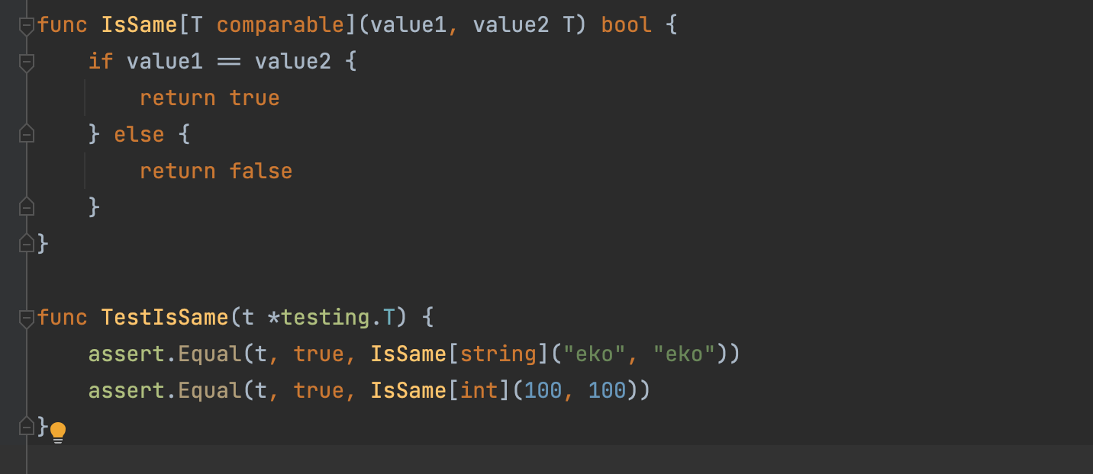
Kode : Comparable

Slide 27
Type Parameter Inheritance

Slide 28
Type Parameter Inheritance
Go-Lang sendiri sebenarnya tidak memiliki pewarisan, namun seperti kita ketahui, jika kita membuat sebuah type yang sesuai dengan kontrak interface, maka dianggap sebagai implementasi interface tersebut
Type Parameter juga mendukung hal serupa, kita bisa gunakan constraint dengan menggunakan interface, maka secara otomatis semua interface yang compatible dengan type constraint tersebut bisa kita gunakan

Slide 29
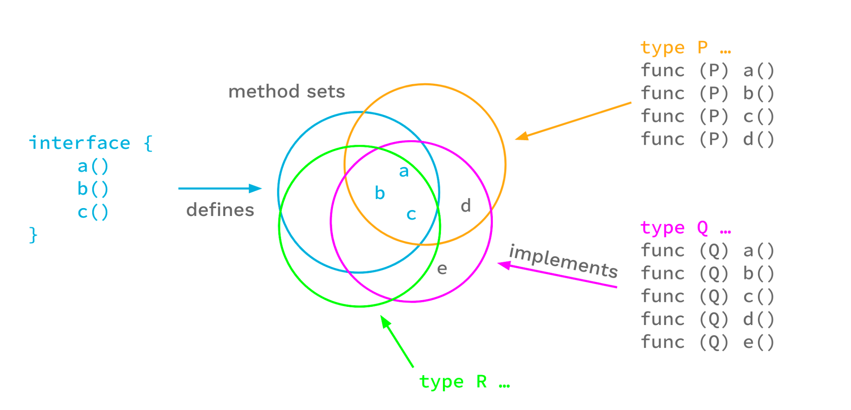
Diagram : Type Interface
Notes:
https://go.dev/blog/intro-generics

Slide 30
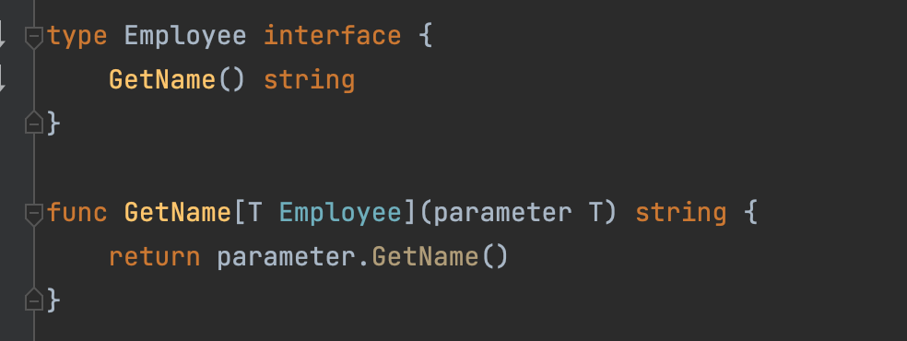
Kode : Employee Interface

Slide 31
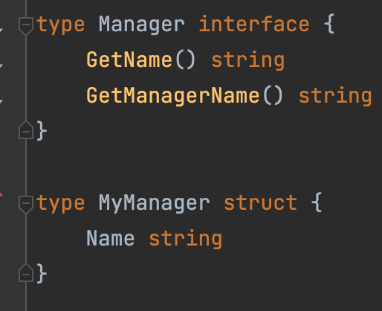
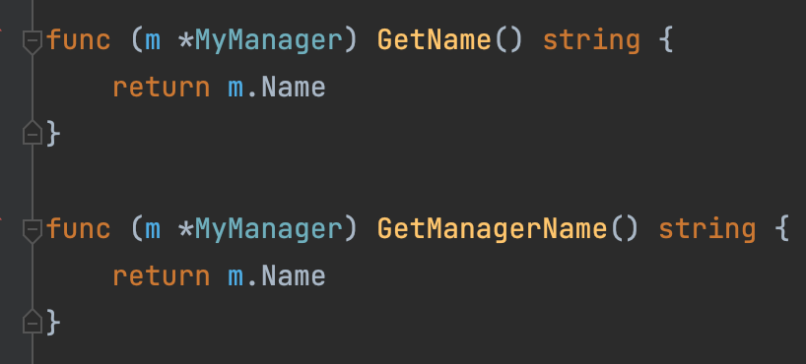
Kode : Manager Interface

Slide 32
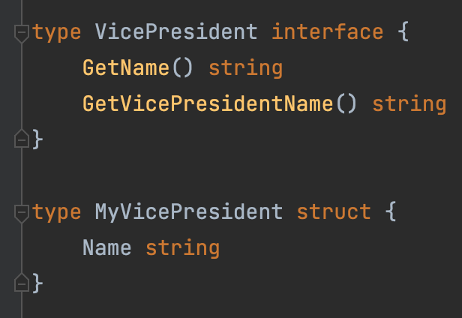
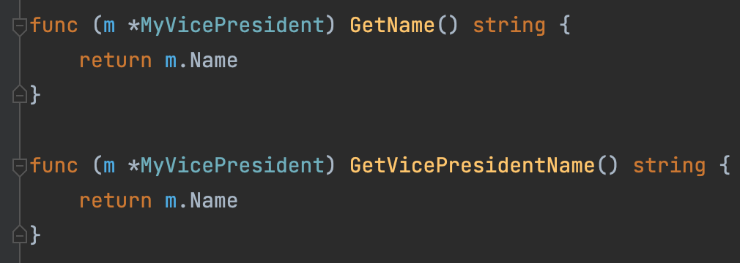
Kode : Vice President Interface

Slide 33
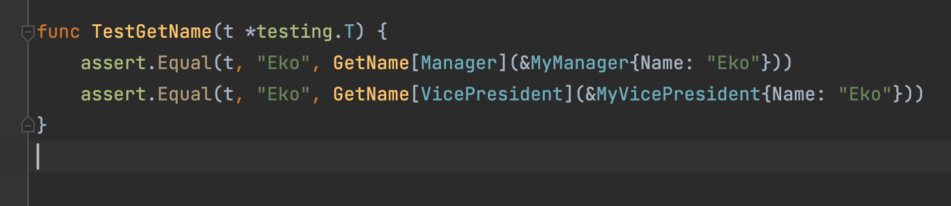
Kode : Type Parameter Inheritance

Slide 34
Type Sets

Slide 35
Type Sets
Salah satu fitur yang menarik di Go-Lang Generic adalah Type Sets
Dengan fitur ini, kita bisa menentukan lebih dari satu tipe constraint yang diperbolehkan pada type parameter

Slide 36
Membuat Type Set
Type Set adalah sebuah interface
Cara membuat Type Set :
type NamaTypeSet interface { P | Q | R }
TypeSet hanya bisa digunakan pada type parameter, tidak bisa digunakan sebagai tipe data field atau variable
Jika operator bisa digunakan di semua tipe data di dalam type set, maka operator tersebut bisa digunakan dalam kode generic

Slide 37
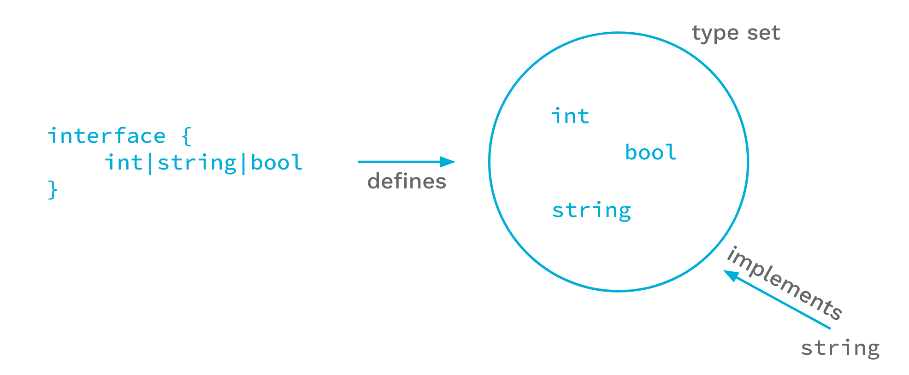
Diagram Type Set

Slide 38
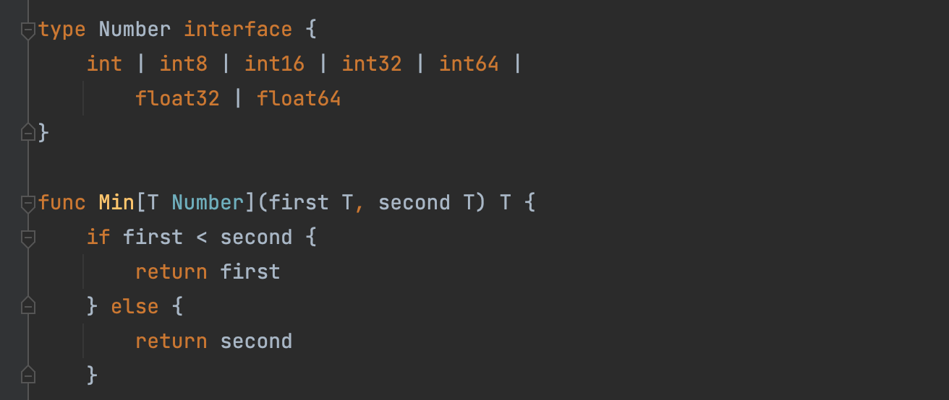
Kode : Type Set Interface

Slide 39
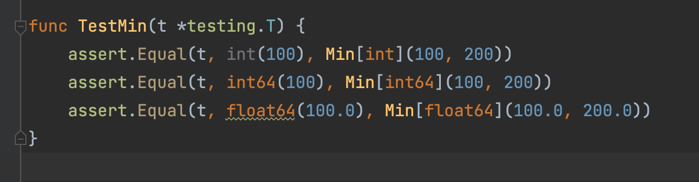
Kode : Unit Test Type Set

Slide 40
Type Approximation

Slide 41
Type Declaration
Kadang, kita sering membuat Type Declaration di Golang untuk tipe data lain, misal kita membuat tipe data Age untuk tipe data int
Secara default, jika kita gunakan Age sebagai type declaration untuk int, lalu kita membuat Type Set yang berisi constraint int, maka tipe data Age dianggap tidak compatible dengan Type Set yang kita buat

Slide 42
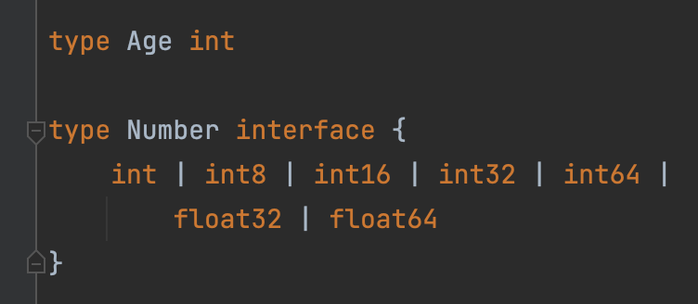
Kode : Type Declaration

Slide 43
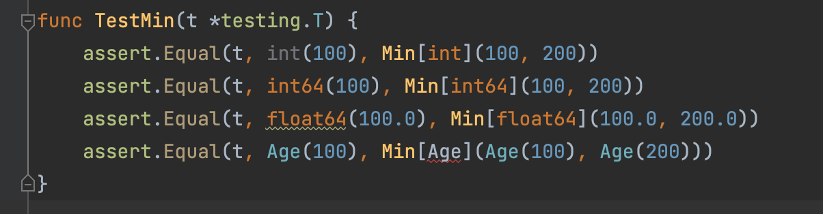
Kode : Test Type Declaration

Slide 44
Type Approximation
Untungnya, Go-Lang memiliki feature bernama Type Approximation, dimana kita bisa menyebutkan bahwa semua constraint dengan tipe tersebut dan juga yang memiliki tipe dasarnya adalah tipe tersebut, maka bisa digunakan
Untuk menggunakan Type Approximation, kita bisa gunakan tanda ~ (tilde)

Slide 45
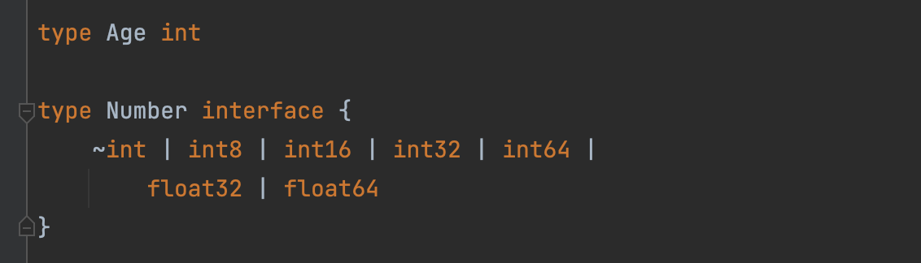
Kode : Type Approximation

Slide 46
Type Inference

Slide 47
Type Inference
Type Inference merupakan fitur dimana kita tidak perlu menyebutkan Type Parameter ketika memanggil kode generic
Tipe data Type Parameter bisa dibaca secara otomatis misal dari parameter yang kita kirim
Namun perlu diingat, pada beberapa kasus, jika terjadi error karena Type Inference, kita bisa dengan mudah memperbaikinya dengan cara menyebutkan Type Parameter nya saja

Slide 48
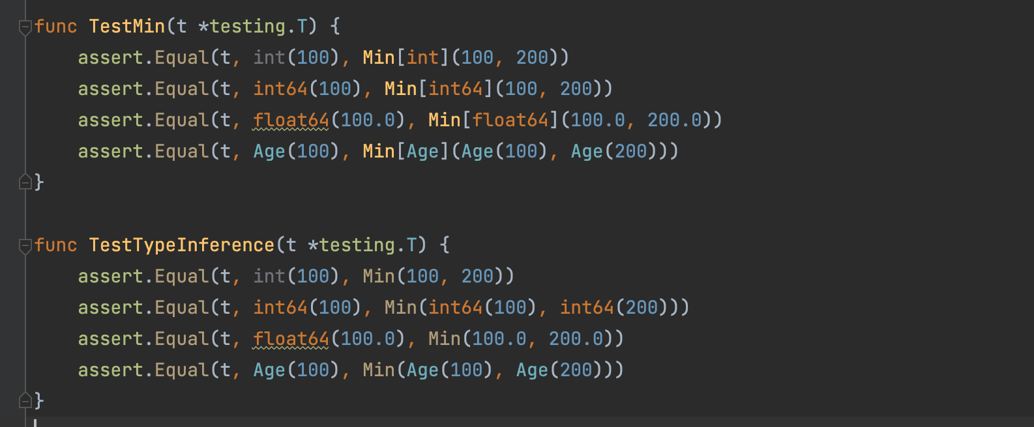
Kode : Type Inference

Slide 49
Generic Type

Slide 50
Generic Type
Sebelumnya kita sudah bahas tentang generic di function
Generic juga bisa digunakan ketika membuat type

Slide 51
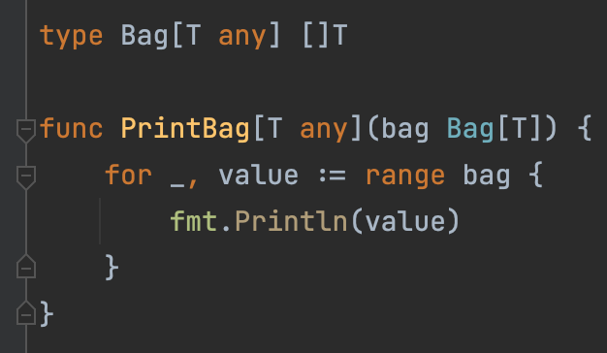
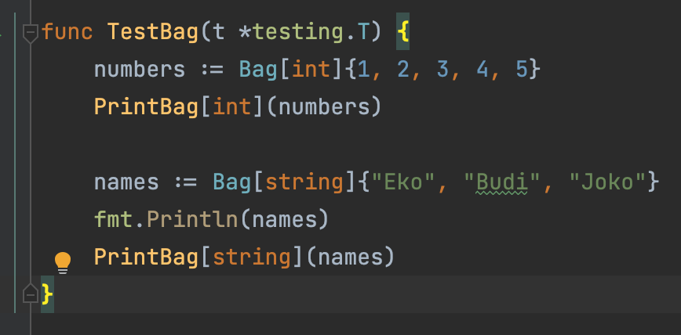
Kode : Generic Type

Slide 52
Generic Struct

Slide 53
Generic Struct
Struct juga mendukung generic
Dengan menggunakan generic, kita bisa membuat Field dengan tipe data yang sesuai dengan Type Parameter

Slide 54
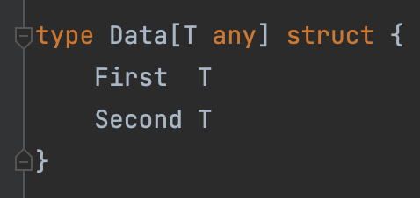
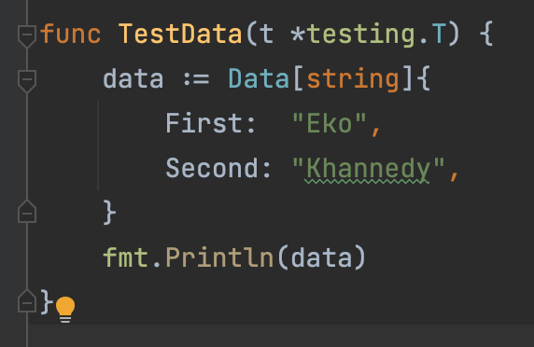
Kode : Generic Struct

Slide 55
Generic Method
Selain di function, kita juga bisa tambahkan generic di method (function di struct)
Namun, generic di method merupakan generic yang terdapat di struct nya.
Kita wajib menyebutkan semua type parameter yang terdapat di struct, walaupun tidak kita gunakan misalnya, atau jika tidak ingin kita gunakan, kita bisa gunakan _ (garis bawah) sebagai pengganti type parameter nya
Method tidak bisa memiliki type parameter yang mirip dengan di function

Slide 56
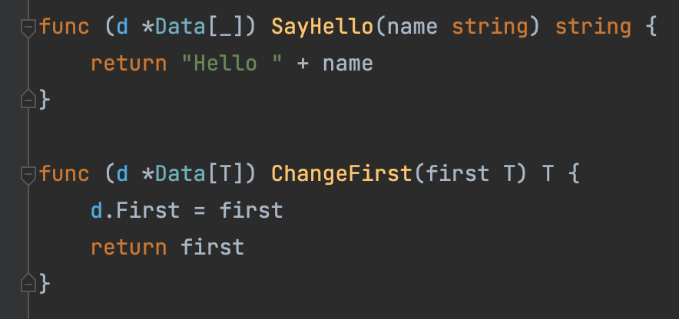
Kode : Generic Method

Slide 57
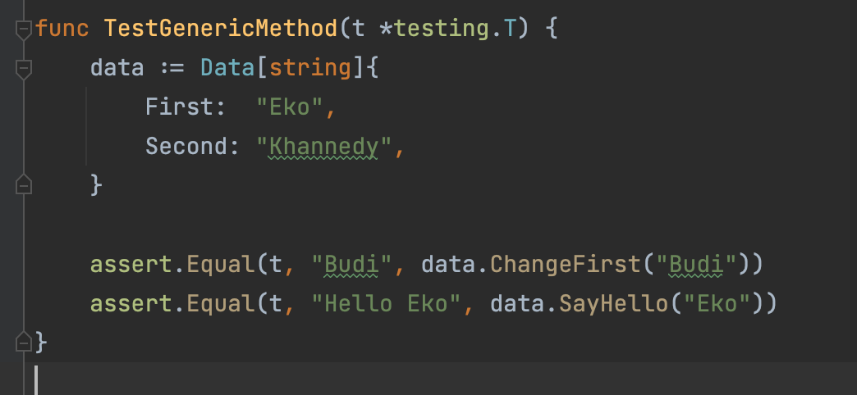
Kode : Test Generic Method

Slide 58
Generic Interface

Slide 59
Generic Interface
Generic juga bisa kita gunakan di Interface
Secara otomatis, semua struct yang ingin mengikuti kontrak interface tersebut harus menggunakan generic juga

Slide 60
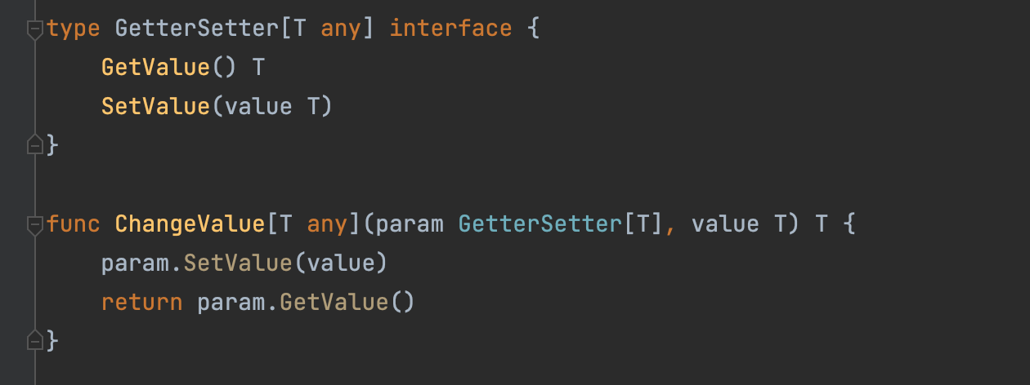
Kode : Generic Interface

Slide 61
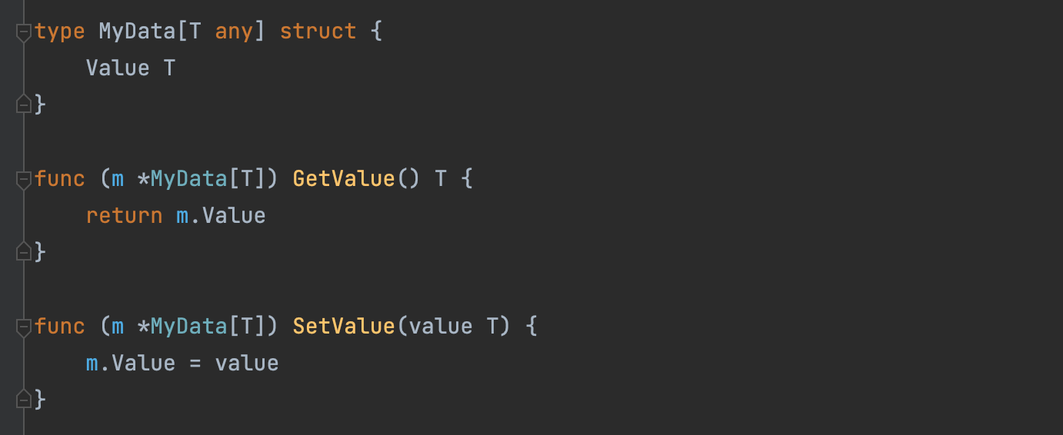
Kode : Implementasi Struct

Slide 62
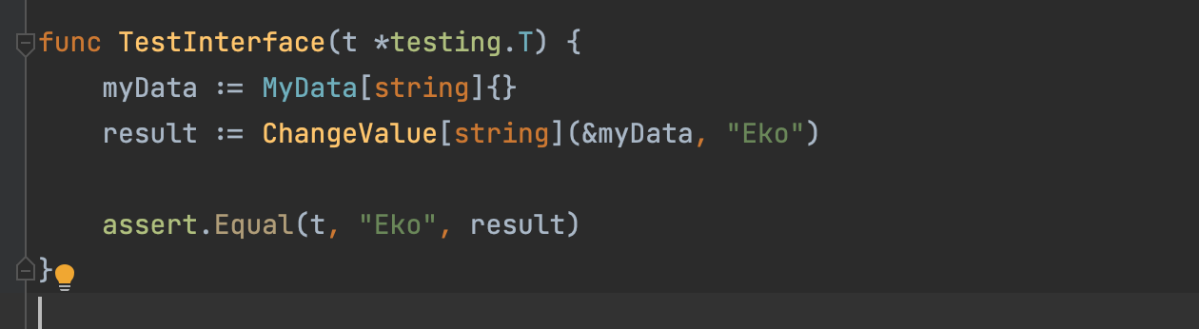
Kode : Test Generic Interface

Slide 63
In Line Type Constraint

Slide 64
In Line Type Constraint
Sebelum-sebelumnya, kita selalu menggunakan type declaration atau type set ketika membuat type constraint di type parameter
Sebenarnya tidak ada kewajiban kita harus membuat type declaration atau type set jika kita ingin membuat type parameter, kita bisa gunakan secara langsung (in line) pada type constraint, misalnya di awal kita sudah bahas tentang interface {} (kosong), tapi kita selalu gunakan type declaration any
Jika kita mau, kita juga bisa langsung gunakan interface { int | float32 | float64} dibanding membuat type set Number misalnya

Slide 65
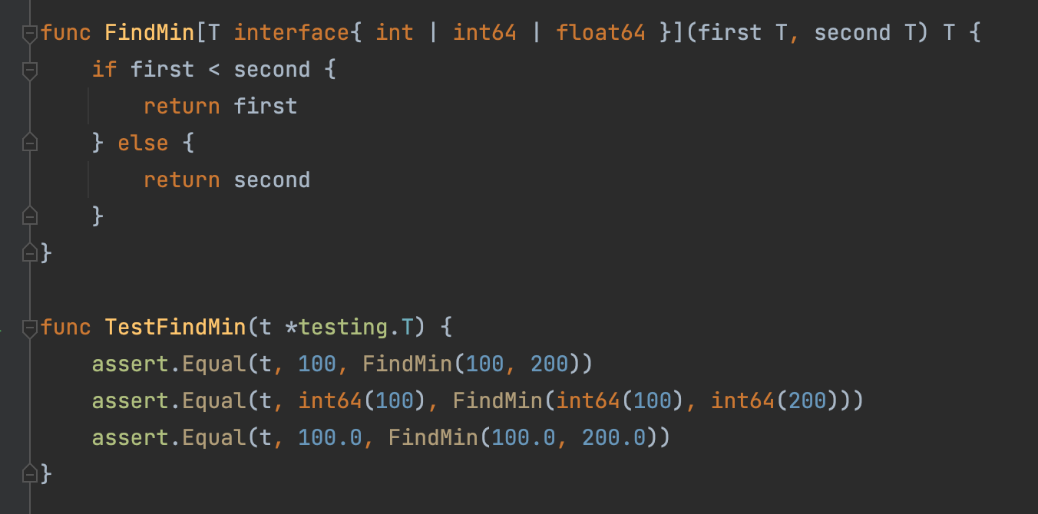
Kode : In Line Type Constraint

Slide 66
Generic di Type Parameter
Pada kasus tertentu, kadang ada kebutuhan kita menggunakan type parameter yang ternyata type ternyata type tersebut juga generic atau memiliki type parameter
Kita juga bisa menggunakan in line type constraint agar lebih mudah, dengan cara menambahkan type parameter selanjutnya, misal
[S interface{[]E}, E interface{}], artinya S harus slice element E, dimana E boleh tipe apapun
[S []E, E any], artinya S harus slice element E, dimana E boleh tipe apapun

Slide 67
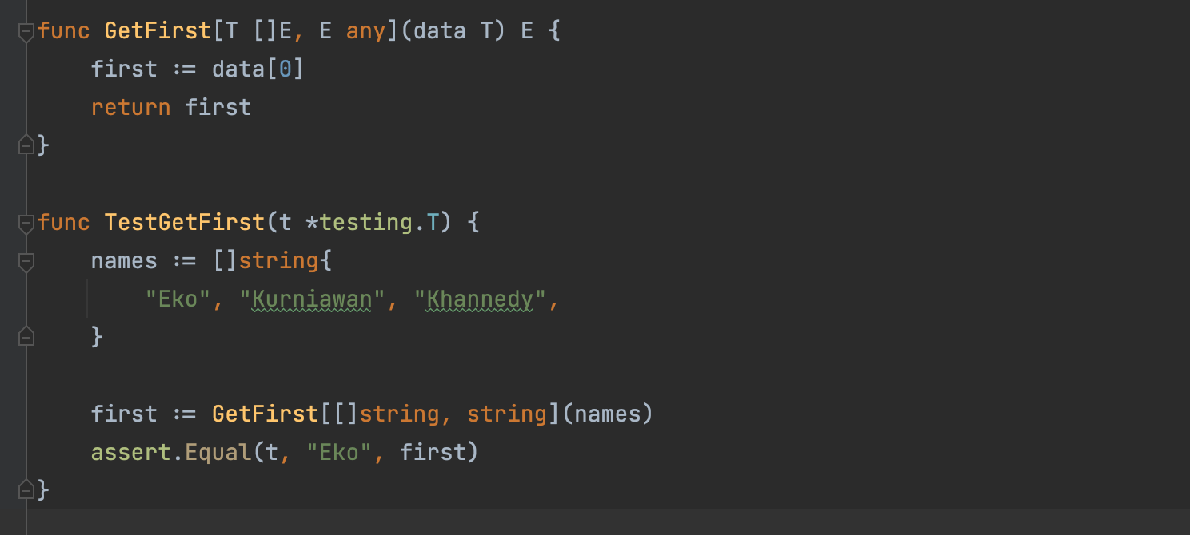
Kode : Generic di Type Parameter

Slide 68
Experimental Package

Slide 69
Experimental Package
Saat versi Go-Lang 1.18, terdapat experimental package yang banyak menggunakan fitur Generic, namun belum resmi masuk ke Go-Lang Standard Library
Kedepannya, karena ini masih experimental (percobaan), bisa jadi package ini akan berubah atau bahkan mungkin akan dihapus
https://pkg.go.dev/golang.org/x/exp
Silahkan install sebagai dependency di Go Modules menggunakan perintah go get golang.org/x/exp

Slide 70
Constraints Package
Constraints Package berisi type declaration yang bisa kita gunakan untuk tipe data bawaan Go-Lang, misal Number, Complex, Ordered, dan lain-lain
https://pkg.go.dev/golang.org/x/exp/constraints

Slide 71
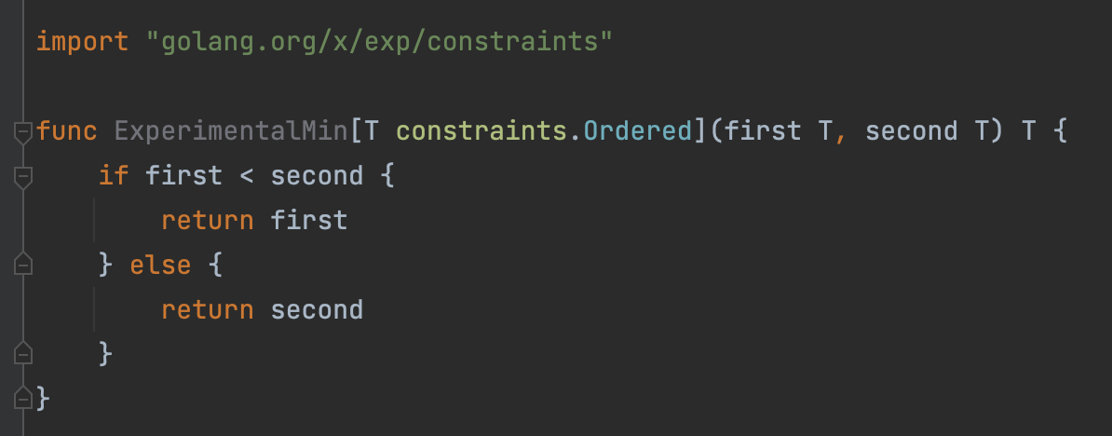
Kode : Experimental Constraints

Slide 72
Maps & Slices Packages
Terdapat juga package maps dan slices, yang berisi function untuk mengelola data Map dan Slice, namun sudah menggunakan fitur Generic
https://pkg.go.dev/golang.org/x/exp/maps
https://pkg.go.dev/golang.org/x/exp/slices

Slide 73
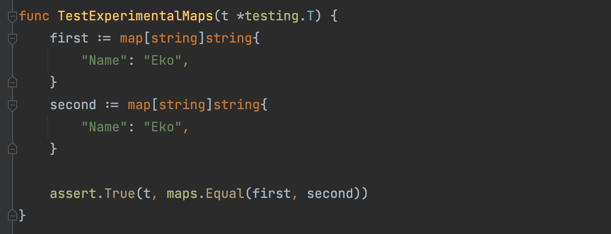
Kode : Experimental Maps

Slide 74
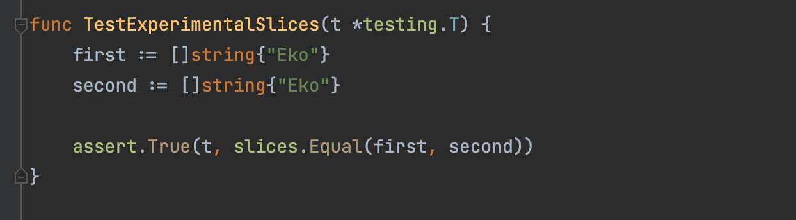
Kode : Experimental Slices

Slide 75
Materi Selanjutnya

Slide 76
Materi Selanjutnya
Belajar Framework dan Library Go-Lang
Studi Kasus Membuat Aplikasi menggunakan Go-Lang

